Slide 1
Благоустройство дворовых территорий в Ленинградской области в 2020 году

Slide 2
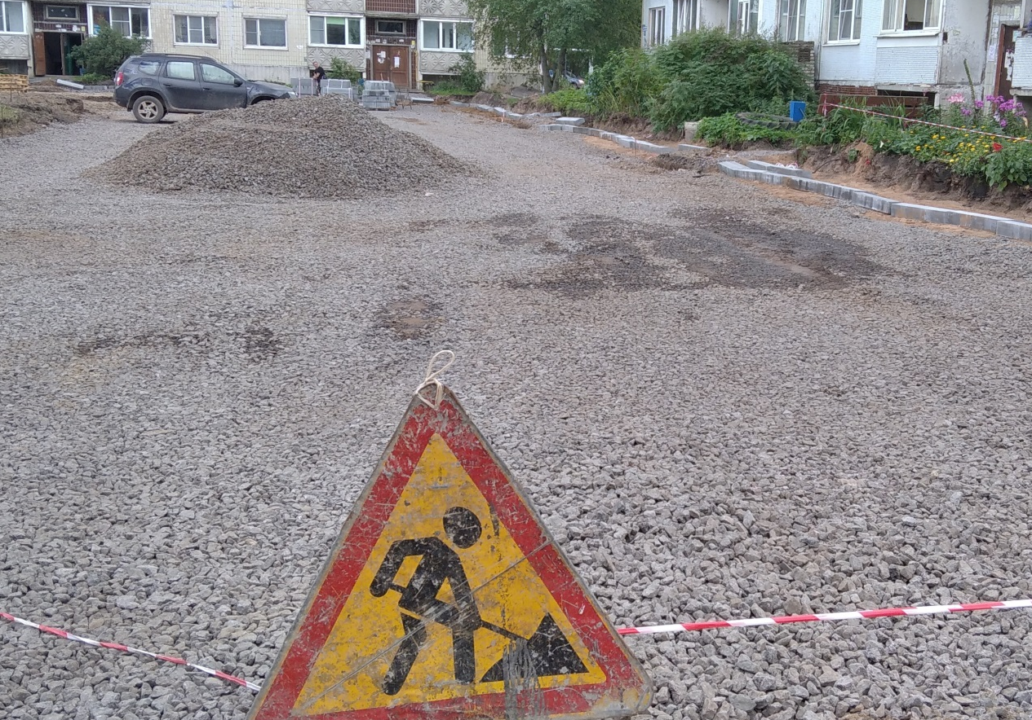
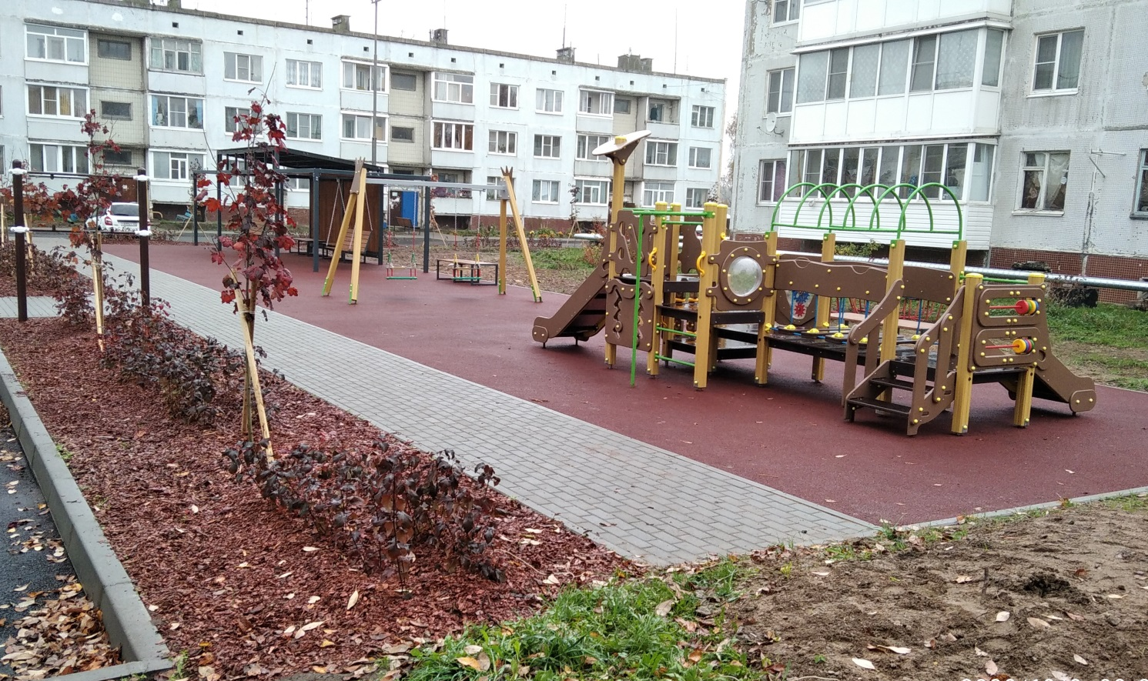
Иссадское сельское поселение Волховского муниципального района мкр. Центральный, д. 12-15, д. 1-2

Slide 3
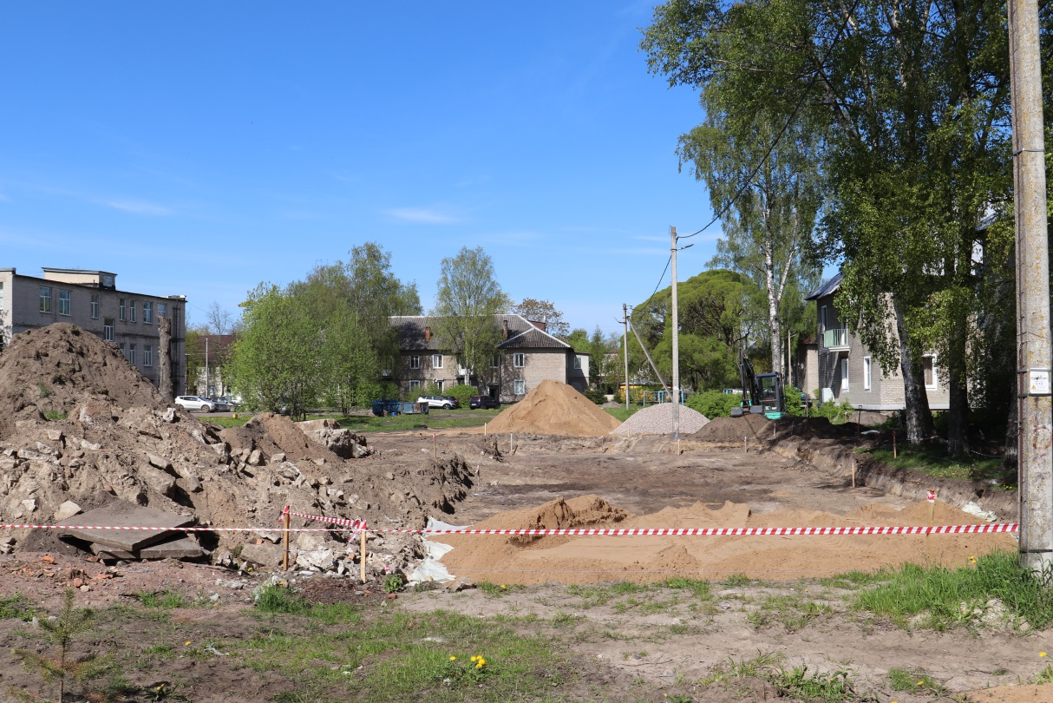
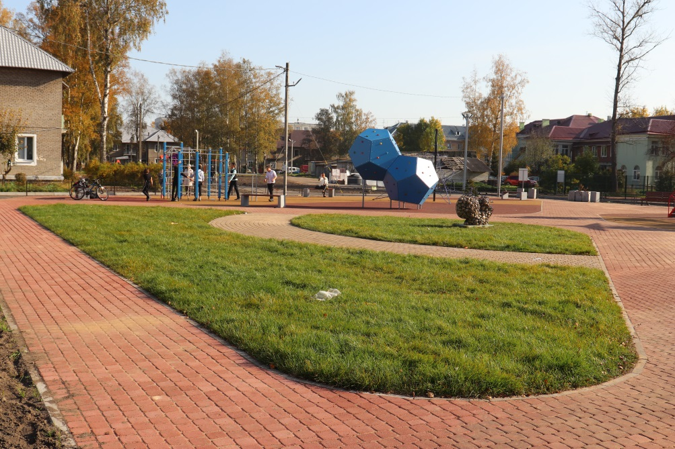
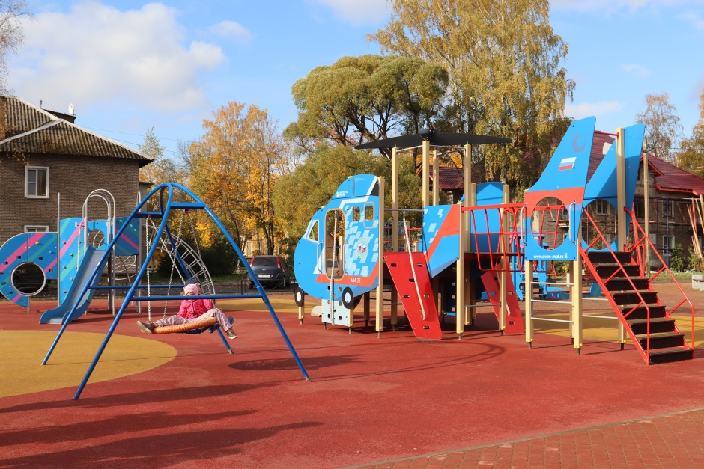
Кировское городское поселение Кировский муниципальный район ул. Кирова, д. 18, ул. Краснофлотская, д. 3, д. 5, ул. Комсомольская, д. 4, д. 6, д. 8

Slide 4
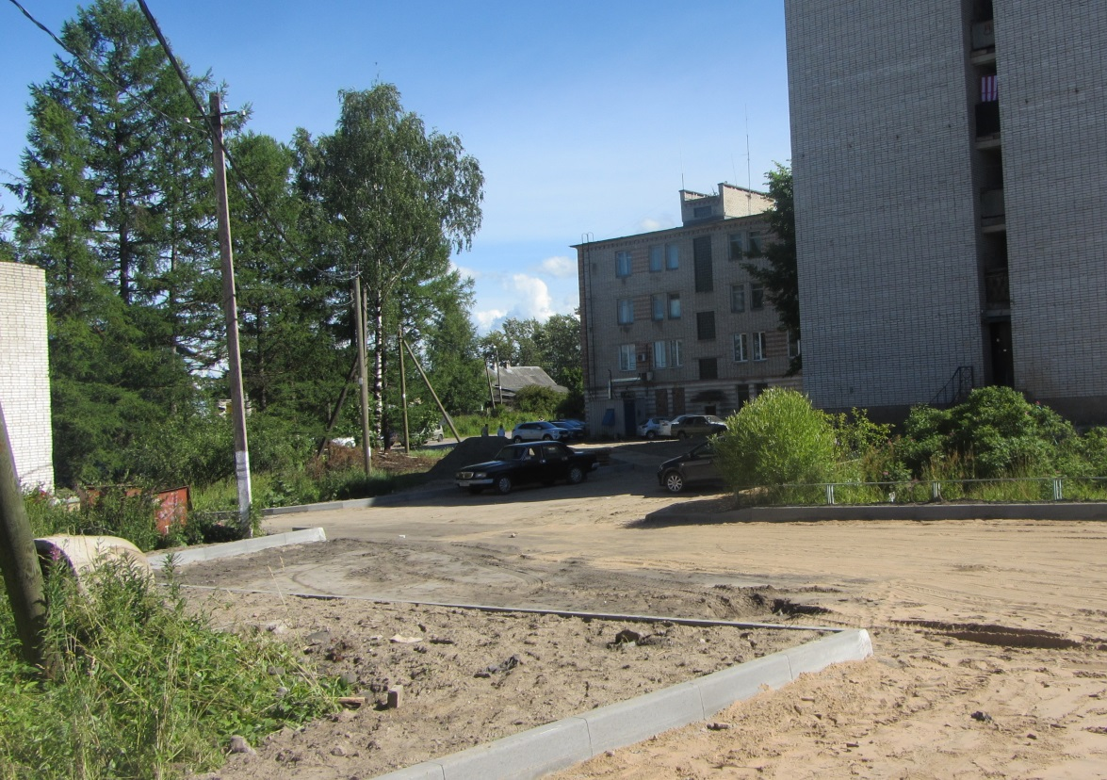
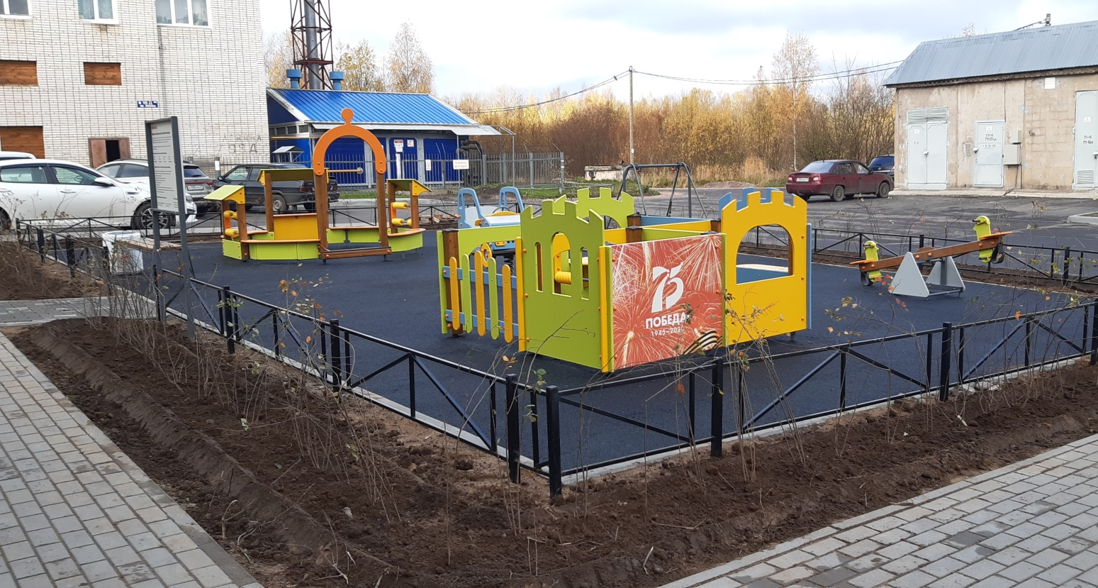
Лодейнопольское городское поселение Лодейнопольский муниципальный район ул. Ленина д. 98 корп А-Д

Slide 5
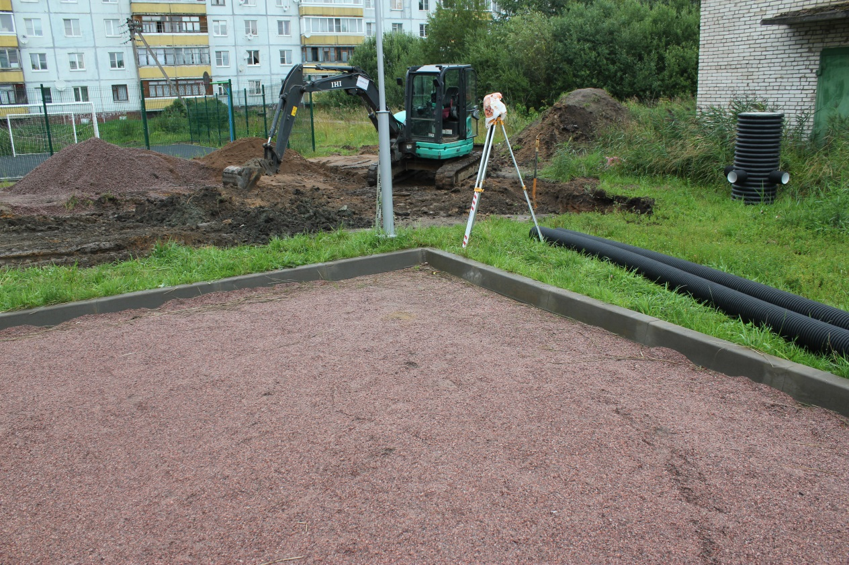
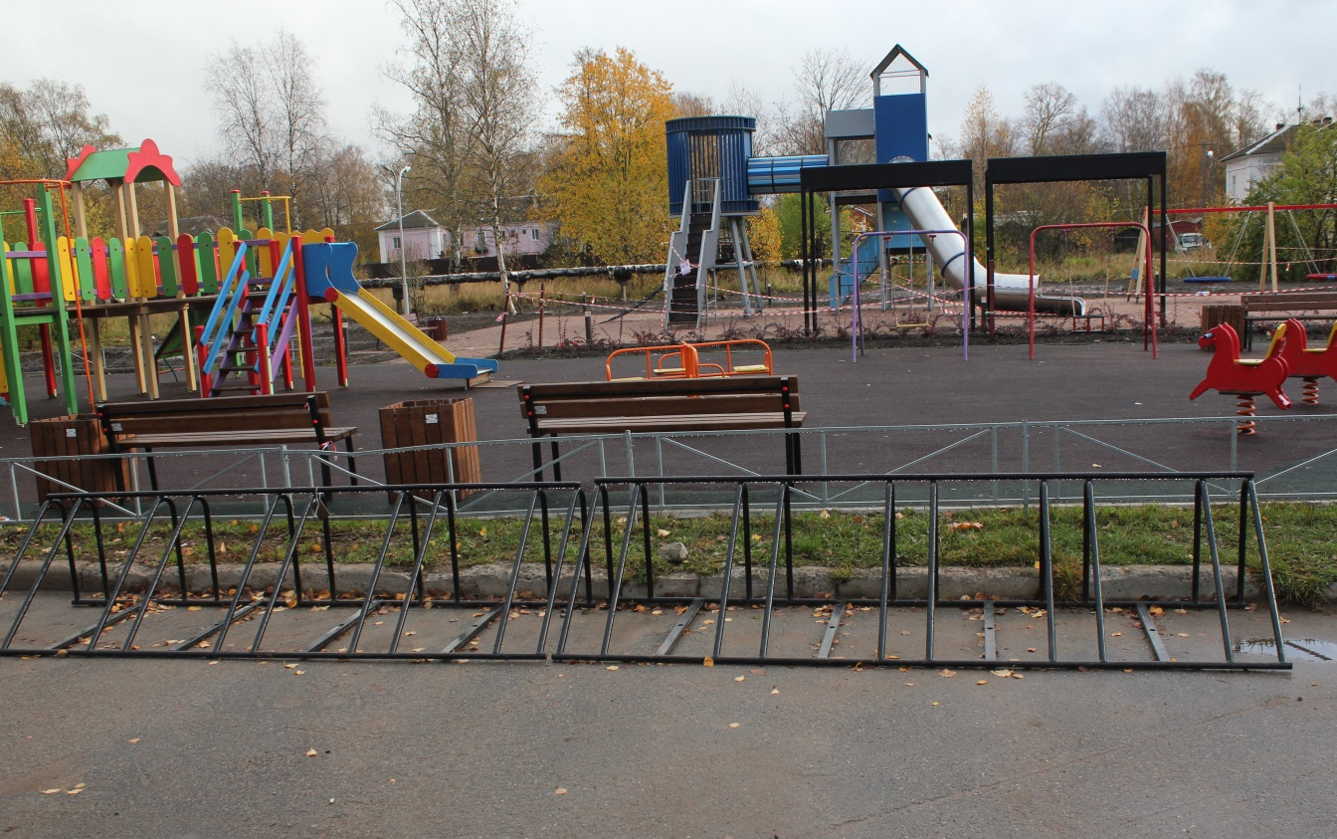
Назиевское городское поселение Кировский муниципальный район ул. Луговая д. 6 (2 этап)

Slide 6
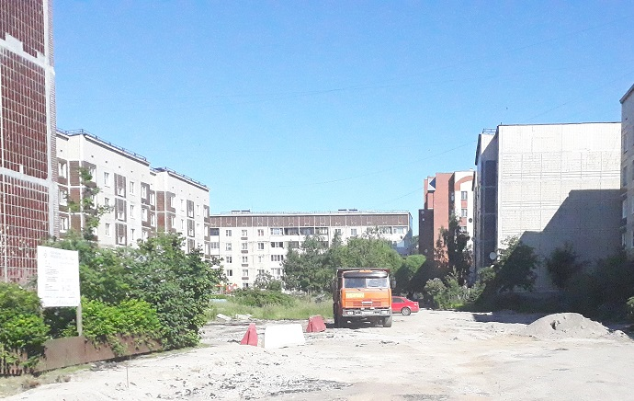
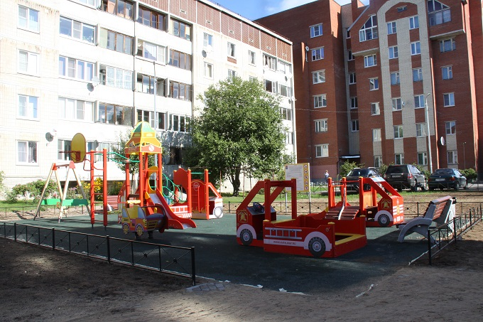
Приозерское городское поселение Приозерский муниципальный район ул. Гоголя 32, 38, 40,42

Slide 7
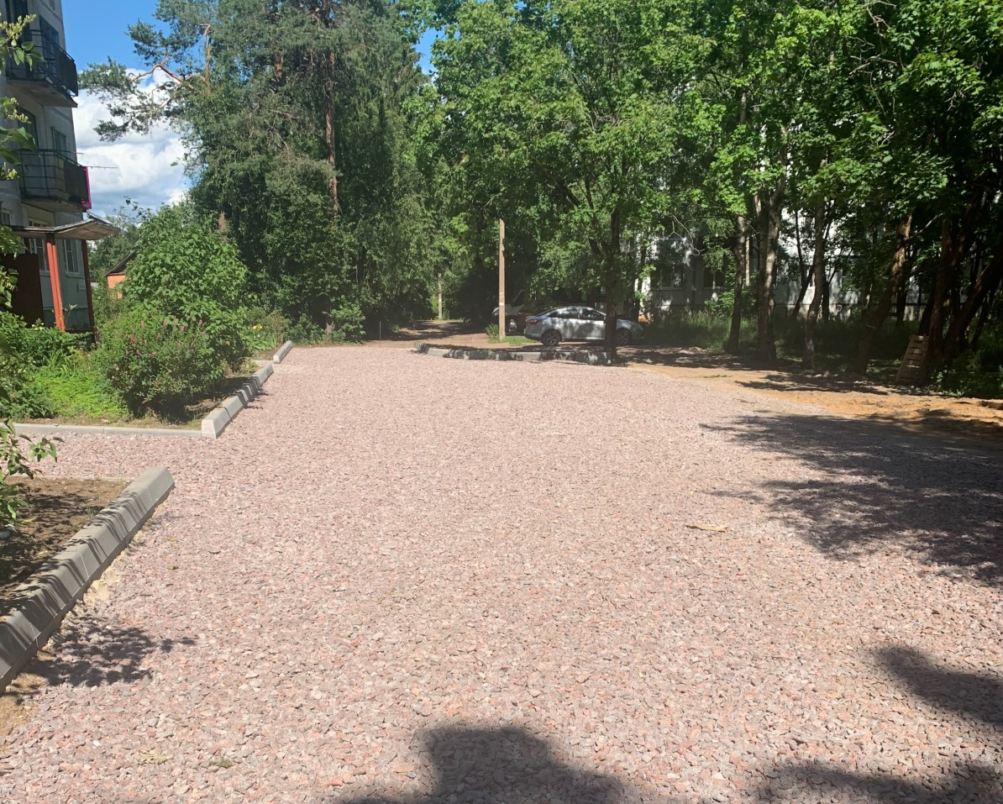
Рощинское городское поселение Выборгский район п. Победы, ул. Советская д. 23, д. 25

